Slide 1

DNS sekvenēšanas metodes
04.10.2013.

Slide 2

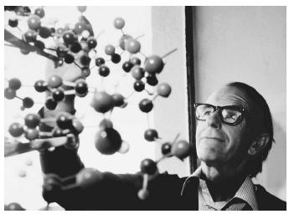
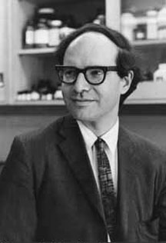
Vēsture
The Nobel Prize in Chemistry 1980
14 October 1980
The Royal Swedish Academy of Sciences has decided to award the 1980 Nobel Prize in chemistry
by one half to
Professor Paul Berg, Stanford University, USA,
for his fundamental studies of the biochemistry of nucleic acids, with particular regard to recombinant-DNA,
and the other half jointly to
Professor Walter Gilbert, Harvard University, USA,
and Professor Frederick Sanger, Cambridge University, Great Britain,
for their contributions concerning the determination of base sequences in nucleic acids.
Frederick Sanger
Walter Gilbert

Slide 3
Sekvenēšana
DNS sekvenēšana ir DNS nukleotīdu secības noteikšana.
Ķīmiskās degradācijas metode (Maxama & Gilberta metode)
Enzimātiskā metode (Sengera metode)
ATGCGGGCCAATGCAGGCTTAGGATGCGGGCCAATGCAGGCTTAGGATGCGGGCCATGCAGGCTTAGGATGCGG

Slide 4
Sekvenēšana
DNS sekvenēšanai var izmantot:
Plasmīdas
M13 (fāga vektors)
PCR produktus
Genomiskā DNS**
Mitohondriju un hloroplastu DNS
Izmantotajai DNS ir jābūt kvalitatīvai.
ATGCGGGCCAATGCAGGCTTAGGATGCGGGCCAATGCAGGCTTAGGATGCGGGCCATGCAGGCTTAGGATGCGG
Notes:
Matricas DNS daudzums PCR produkts ap 100ng?, plasmīda 250ng
Klonē līdzīgi kā plazmīdās..

Slide 5
Ķīmiskās degradācijas metode
Ķīmiskās degradācijas metodes pamatā ir 5’ galā iezīmēta DNS fragmenta ķīmiska bāzes specifiska šķelšanas reakcija.
Sekvences garums – 200 – 300b (max 500b)
Kvalitāte - >99%
Izmanto elektroforēzi.

Slide 6
Ķīmiskās degradācijas metode
1.Fragmenta iezīmēšana
A- Sārmainā fosfatāze atšķeļ 5’ gala fosfātu
B- Polinukleotīdu kināze pievieno iezīmētu fosfātu 5’ galā (par substrātu izmantojot iezīmētu ATP)

Slide 7
Ķīmiskās degradācijas metode
2.Bāzu iezīmēšana
Paraugs tiek sadalīts 4 daļās un tiek veikta:
- Purīna bāzu metilēšana (dimetilsulfāts)
- Pirimidīna bāzu šķelšana (hidrazīns)

Slide 8
Ķīmiskās degradācijas metode
3.DNS fragmenta šķelšana
Piperidīns šķeļ fosfordiestersaiti tieši aiz bojātā nukleotīda.
Notes:
Piperidīns – cikliskais amīns; denaturācija fragmentu – lai ir ssDNS

Slide 9
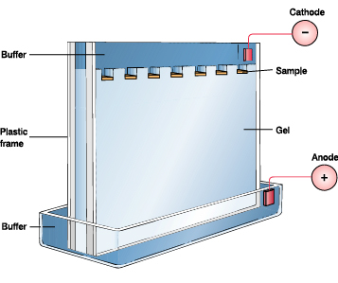
Ķīmiskās degradācijas metode
4.Poliakrilamīda gēla elektroforēze
(6%, 1x TBE (Tris-borate-EDTA) +denaturējošs)
G
A+G
T+C
C
ATGCAATACAATGC
Notes:
Urea 7M

Slide 10
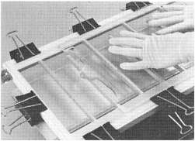
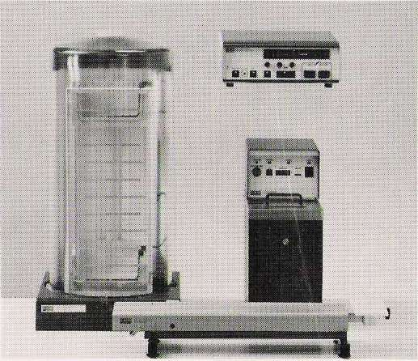
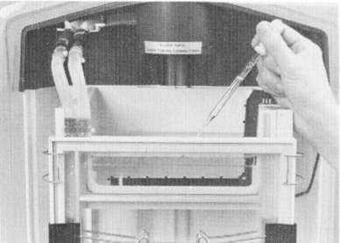
Ķīmiskās degradācijas metode
4.Poliakrilamīda gēla elektroforēze
LKB 2010 Macrophor sekvenēšanas sistēma

Slide 11
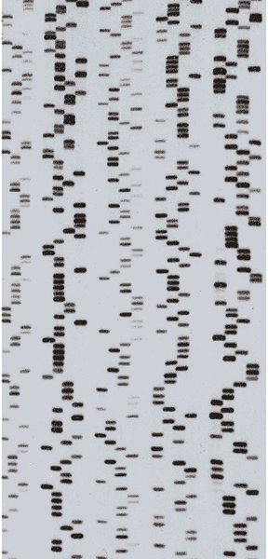
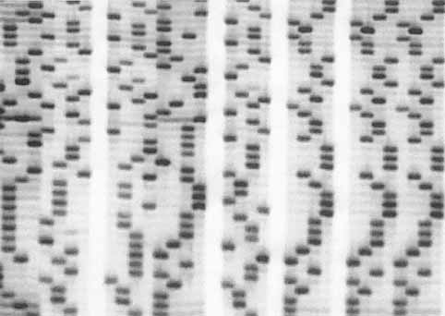
Ķīmiskās degradācijas metode
5.Vizualizācija
Gēls tiek eksponēts uz rentgenstaru filmas 24-36h.

Slide 12
Ķīmiskās degradācijas metode
Mīnusi
Vajadzīgs liels DNS daudzums;
Samērā īsi nolasījumi 200-300bp;
Ļoti laikietilpīgs un darbietilpīgs process;
Metode nav automatizējama;
Darbs ar veselībai bīstamām vielām.
Plusi
Var sekvenēt rajonus ar izteiktu otrējo struktūru;
Var sekvenēt oligonukleotīdus;
Var izmantot, lai noteiktu proteīnu saistīšanās rajonus
(DNS footprinting).

Slide 13
Sengera metode
Sengera metodes pamatā ir DNS ķēdes sintēzes terminācija, izmantojot modificētus nukleotīdus.
Sekvences garums – 750-1000bp
Kvalitāte - >99%
Šobrīd visplašāk lietotā metode.
Izmanto elektroforēzi.

Slide 14
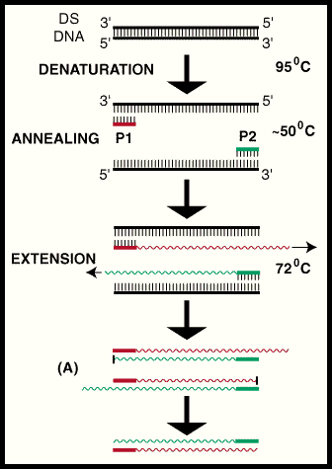
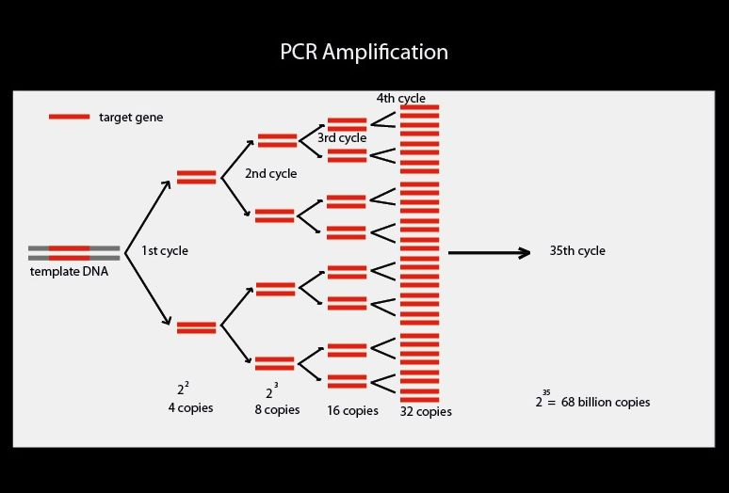

Slide 15
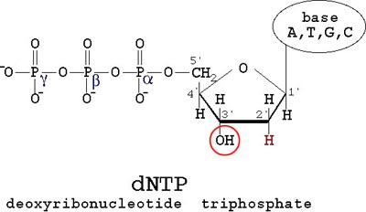
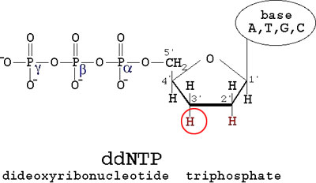
Sengera metode
1.PCR daļa
Didezoksinukleotīdam nevar pievienot nākamo nukleotīdu, DNS ķēdes sintēze tiek pārtraukta.
PCR reakcijas maisījumam pievienojot tikai vienu praimeri un papildus dezoksinukleotīdiem didezoksinukleotīdus.
Visiem reakcijas produktiem ir viens sākuma, bet atšķirīgs terminācijas punkts.

Slide 16
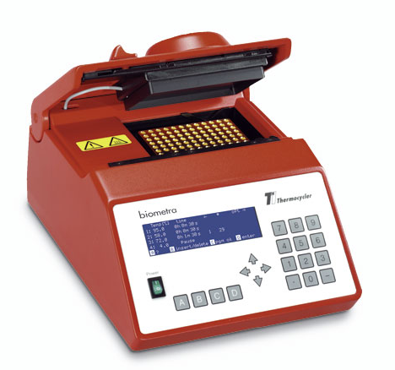
Sengera metode
1.PCR daļa
Reakcijas maisījums:
Buferšķīdums
BigDye → dNTP; ddNTP**; praimeris
Polimerāze (modificēta)
DNS - attīrīta
Polimerāze - bez eksonukleāzes aktivitātes;
- ar augstu toleranci pret modificētiem nukleotīdiem.
Piemēram: Klenova fragments
Modificēta T7 bakteriofāga DNS polimerāze (sekvenāze)
Šobrīd – modificētas Taq polimerāzes formas
Notes:
Sekvenēšanai piemērota polimerāze ir
termostabila
ar lielu nukleotīdu pievienošanas ātrumu
ar augstu nukleotīdu pievienošanas precizitāti
stabila uz DNS ķēdes (spēj sintezēt garas ķēdes pirms “nokrīt” no DNS)
ar augstu toleranci pret modificētiem nukleotīdiem
bez eksonukleāzes aktivitātes
Pirmā sekvenēšanai izmantotā polimerāze - Klenova fragments (E.Coli Polymerase I with 5' →3' exonuclease )
Sequenase: It is modified version of DNA polymerase of T7 bacteriophage. It has high processivity and no exonuclease activity. Hence this is the enzyme which is used in chain termination reaction.

Slide 17
Sengera metode
1.PCR daļa
PCR rezultātā tiek iegūti dažāda garuma produkti, kas ir radioaktīvi vai fluoriscenti iezīmēti
5’–TACG...GTTAC GAACTAGAAGTACCG-3’
Notes:
Dažāda garuma fragmenti, kas ir vai nu radiaktīvi vai fluorescenti iezīmēti.

Slide 18
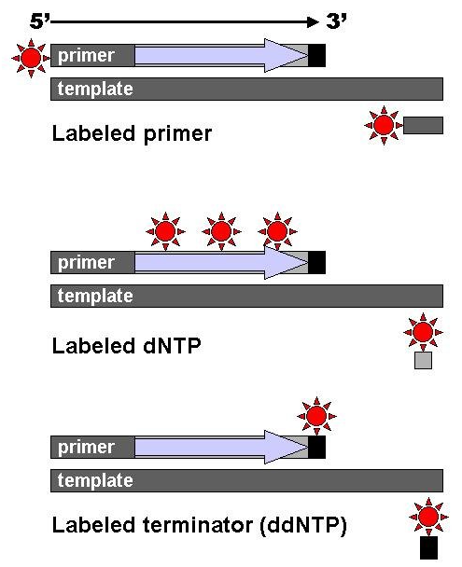
Sengera metode
Fragmentu iezīmēšana - radiaktīva
Notes:
32P – pussabrukšanas periods ir 14,5 dienas, intesitāte stipri augstāka
35S - pussabrukšanas periods ir 85 dienas, intesitāte zema

Slide 19
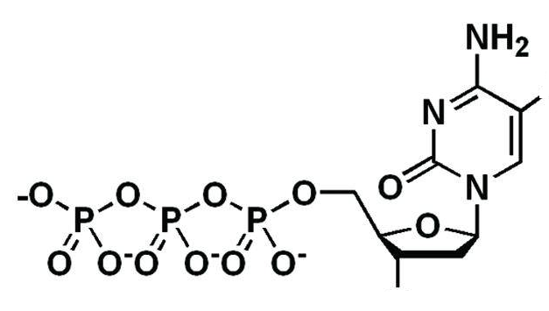
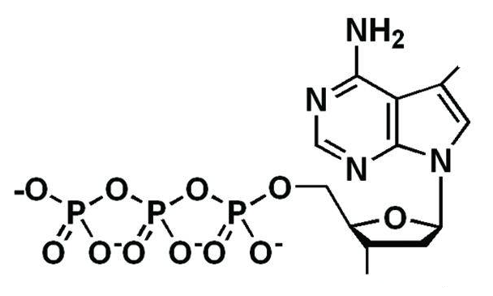
Sengera metode
Fragmentu iezīmēšana - fluoriscenta
ddCTP
ddATP

Slide 20
Sengera metode
2. PCR produkta attīrīšana un denaturācija.
PCR produkts tiek attīrīts - lai atbrīvotos no piemaisījumiem: liekajiem nukleotīdiem un sāļiem.
Attīrīt var: izgulsnējot ar etanolu un amonija acetātu,
attīrot ar sefodeksu.
PCR dsDNS tiek denaturēta, lai atbrīvotos no garajiem matricas DNS fragmentiem.
To panāk: karsējot un pievienojot denaturējošu reaģentu (formamīdu).

Slide 21
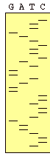
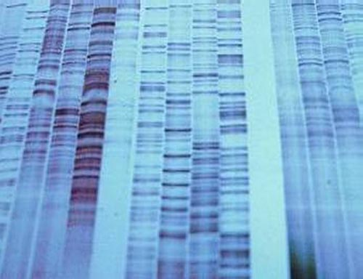
Sengera metode
3. Sekvenēšana
PCR produktu nes uz akrilamīda gēla un veic elektroforēzi.
A – nukleotīdi ir iezīmēti ar radioktīvu iezīmi.
C
T
T
G
A
T
C
Radiaktīvi iezīmētus nukleotīdus pievieno katru savā stobriņā.
Notes:
Ja nukleotīdi ir ar radiaktīvu iezīmi, katru paraugu sadala četrās daļās un katrai daļa pievieno tikai konkrētus didezoksi nukleotīdus, piemēram, dATP* (1-paraugs 4reakcijas maisījumi.
Dzen akrilamīda gēlu

Slide 22
Sengera metode
3. Sekvenēšana
PCR produktu nes uz akrilamīda gēla un veic elektroforēzi.
B – nukleotīdi ir iezīmēti ar fluorescentu iezīmi.
Fluoescenti iezīmētus nukleotīdus pievieno visus vienā stobriņā.
Lāzers nolasa nukleotīdu fluorescento signālu.
Notes:
Ja nukleotīdi ir iezīmēti ar fluorescentu iezīmi, kā to dara tagad, tad visus ddNTP liek vienā stobriņā un liek sekvenātorā (bilde), kur tiek dzīta kapilāros elektroforēze un ar lāzeri tiek detektēta nukleotīdu fluotescence. Tad to visu apstrādā dators un mēs iegūstam rezultātu, kas izskatās šādi.

Slide 23
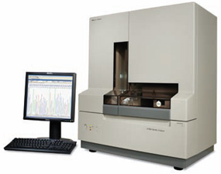
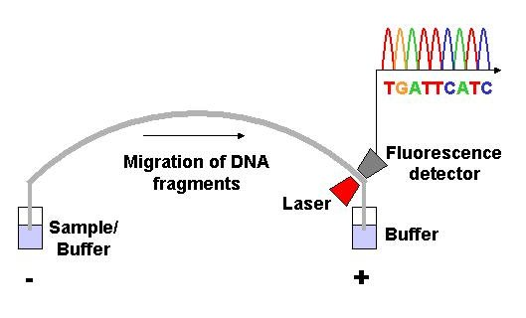
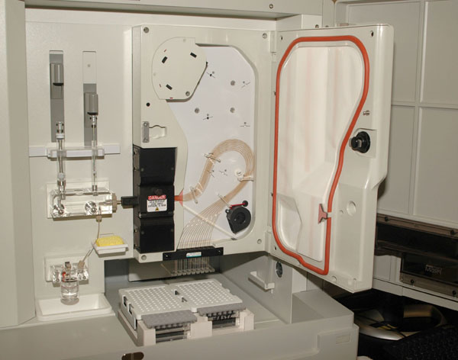
Sengera metode
3. Sekvenēšana
Kapilārā elektroforēze
Fluorescenti iezīmētu DNS fragmentu virzība kapilārā.
Sekvenators ABI 3100
Notes:
elektrokinētiski

Slide 24
Sengera metode
Rezultāti, kas tiek iegūti pēc fluorescento nukleotīdu nolasīšanas.
Sekvencē ir atpazīstami SNP (viena nukleotīda nomaiņa).
Sekvencē ir atpazīstama delēcija

Slide 25
Sengera metode
Paraugs, kas satur degradētu DNS.
Paraugs, kas satur piemaisījumus.

Slide 26
Next Generation Sequencing
jeb
jaunās paaudzes sekvenēšanas metodes
04.10.2013.

Slide 27

Pusvadītāja sekvenēšana
(semiconductor)
Metodes pamatā – pH mērīšana
Sekvenēšanas apjomi – >1Gb 4,5 stundās
Sekvences garums – 200 b
Kvalitāte – 98,5%
Pielietojums:
Genoma sekvenēšana un pārsekvenēšana,
Mērķa sekvenēšana (konkrētus rajonus)
RNS sekvenēšana
Kopiju skaita sekvenēšana
Visa genoma vai eksoma sekvenēšana/ validēšana
Bārkodu bibliotēkas (var uz viena čipa vairākus cilvēkus)
De novo sekvenēšana.

Slide 28
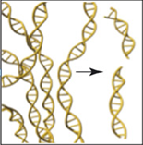
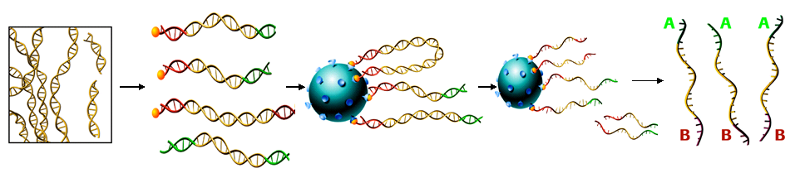
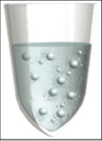
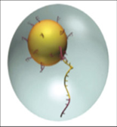
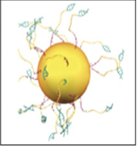
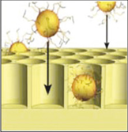
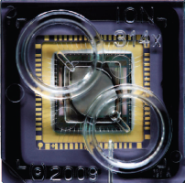
Pusvadītāja sekvenēšana
(semiconductor)

Slide 29
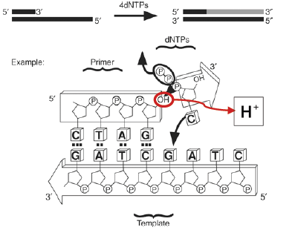
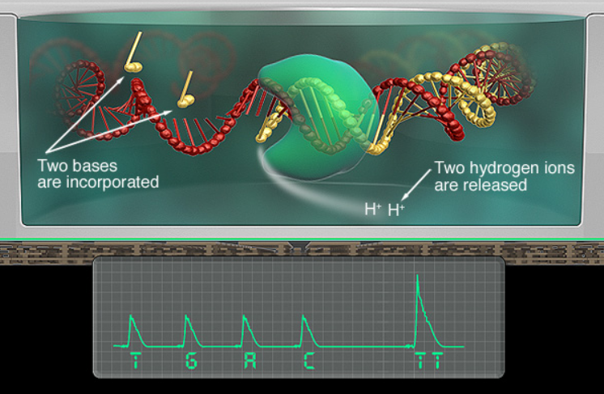
Pusvadītāja sekvenēšana
(semiconductor)

Slide 30
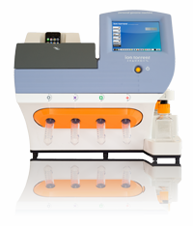
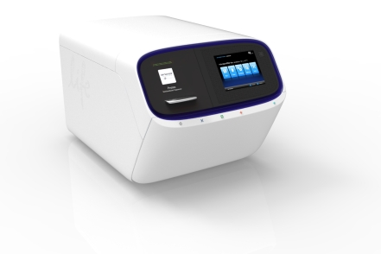
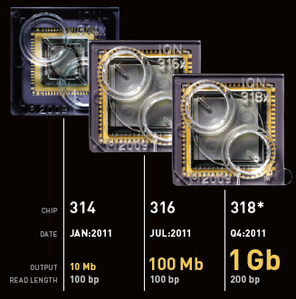
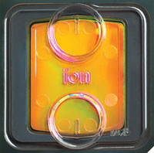
Pusvadītāja sekvenēšana
(semiconductor)

Slide 31
Next Generation Sequencing
pasaulē
04.10.2013.

Slide 32

454 Life Sciences sekvenēšanas tehnoloģija
454 sekvenēšanas tehnoloģija pamatojas uz pirosekvenēšanu.
Sekvenēšanas apjomi – 0,4 – 0,6 Gb (1milions) 10h
Sekvences garums – 400-500b sola 1000
Kvalitāte - ?
Pielietojums:
De novo sekvenēšana,
Pārsekvenēšana,
Transkriptomu analīze,
Gēnu regulācijas pētījumi,
Metagenomskos un paleogenomiskos pētījumos.
Notes:
Mzliet cita sekvenēšanas metode, kur nav iesaistīta ķēdes terminēšana roche izstrādāta metode. Sekvenēt var genomisko DNS, cDNS un PCR produktus. Metagenomics, paleogenomics...

Slide 33
454 Life Sciences sekvenēšanas tehnoloģija
Ieskats pirosekvenēšanā:
Metodes pamatā ir enzimātiska reakcija, kurā, komplementāra nukleotīda pievienošanas rezultātā, rodas gaismas signāls.
Papildus tiek izmantoti enzīmi:
ATP sulfurilāze – subtrāts adenozīna fosfosulfāts (APS);
Luciferāze – subtrāts luciferīns;
Apirāze – substrāti dezoksinukletīdi (dNTP - dATP, dTTP, dCTP, dGTP).
Notes:
Tipa domāts, nav tākā iepriekš terminējot ķēdi – rodas dažāda garuma fragmentiņi (nenotiek ķēdes terminācija).. Papildus bez DNS polimerāzes reakcijas maisījumam pievieno enzīmi: atp papildus netiek pievienots

Slide 34
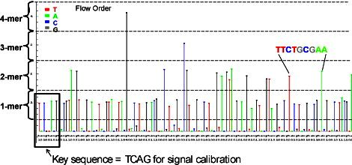

454 Life Sciences sekvenēšanas tehnoloģija
1. Polimerāze inkorporē nukleotīdu
2. Tiek ģenerēts gaismas signāls
3. Atlikušie nukleotīdi tiek degradēti
Notes:
Nukleotīdus pievieno pa vienam, tas ir vispirms piem. dATP, tad dCTP utt.

Slide 35
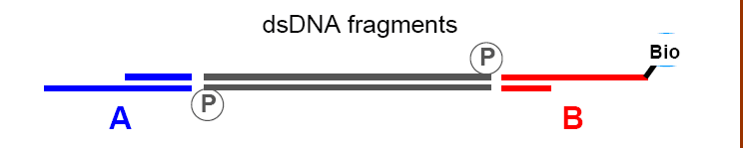
454 Life Sciences sekvenēšanas tehnoloģija
A – Paraugu bibliotēkas sagatavošana
1. DNS tiek sašķelta līdz 300-800bp gariem fragmentiem.
2. ssDNS 3’ un 5’ galos tiek ligēti īsi adapteri (oligonukleotīdi) A un attiecīgi B.
Adapteri tiek izmantoti fragmentu:
● Attīrīšanā ● Amplifikācijā ● Sekvenēšanā
*5’ B adapterim ir piesaistīts biotīns.
Notes:
1. Ja nepieciešams, DNS tiek fragmentēta, nepieciešami apm. No 300 -500bp gari fragmenti. Pirms ligēšanas veic galu strupināšanu un fosforilēšanu.. 4bp, 20bp, 20bp, 4bp....

Slide 36
454 Life Sciences sekvenēšanas tehnoloģija
A – Paraugu bibliotēkas sagatavošana
3. DNS fragmenti tiek imobilizēti uz specifisku lodīšu virsmas.
Nepieciešams, lai maksimāls lodīšu skaits piesaista unikālu DNS fragmentu.
Būtiska ir attiecība:
DNS molekulu skaits / DNS nesēj-lodīšu skaits
DNS fragmenti tiek imobilizēti uz specifisku lodīšu virsmas. To nodrošina B adapters.
Katra lodīte piesaista unikālu DNS fragmentu.
Lodītes ir magnētiskas daļiņas ar streptavidīna pārklājumu.
Notes:
DNS nesējlodītes ir no sefarozes, attiecība 1-2, kas ideāl’\a gadijuma satiur vienu loditi ar vienu fragmentu. Ja par maz daudz tukšu lodīšu, ja par daudz daudz lodīsu ar vairakiem fragmentiem....

Slide 37
454 Life Sciences sekvenēšanas tehnoloģija
A – Paraugu bibliotēkas sagatavošana
4. Emulsijas PCR. Tiek sajaukta emulsija: lodītes ar DNS, amplifikācijas reaģenti, ūdens un eļļa. Veidojas mikroreaktori, kas satur visus reaģentus un tikai vienu lodīti.
1) Nepiesaistītā ķēde disociē.
2) Jaunās ķēdes sintēze.
3) Matricas DNS fragments disociē....
5. Pēc emPCR emulsija tiek izjaukta, lodītes attīrītas un atdalītas tukšās, DNS fragmentu nesaturošās, lodītes.
Notes:
Lieotamās lodītes ir apt. 30% (450,000) uz vienu emPCR.Adapters (saistīts ar fragmentu) hibridizējas ar praimeri (saistīts pie lodītes).(Emulsiju izjauc ar izopropanolu).

Slide 38
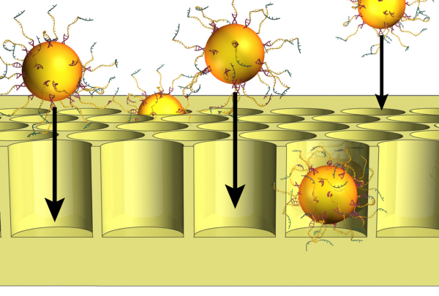
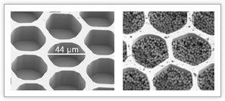
454 Life Sciences sekvenēšanas tehnoloģija
B - Sekvenēšana:
5.DNS nesošo lodīšu maisījumam pievieno sekvenēšanas praimeri un prameris hibridizējas pie adaptera.
6.Lodītes tiek vienmērīgi sajauktas ar lodīšu inkubācijas maisījumu, kas satur DNS polimerāzi.
Maisījums tiek uznests uz optiskās šķiedras plates.
Tiek pievienotas “enzīmu” lodītes, kas satur sulfurilāzi un luciferāzi.
Vienā bedrītē ir viena DNS lodīte
DNS lodītes pārklātas ar “enzīmu” lodītēm
Plates bedrītes palielinājumā
Notes:
Enzīmu lodītes satur sulfurilāzi un luciferāzi, pie reizes nostiprina DNS nesošas lodītes bedrītēs.

Slide 39
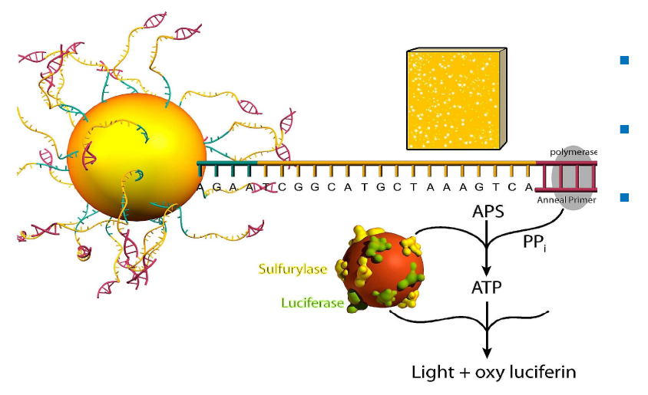
454 Life Sciences sekvenēšanas tehnoloģija
B - Sekvenēšana
7. To visu liek sekvenēšanas aparātā GS FLX.
Pāri platei noteiktā kārtībā tiek pludināti nukleotīdi pa vienam veidam katrā reizē.
Ja bedrītē nonāk komplementārs nukleotīds, polimerāze to pievieno augošajai ķēdei un tiek ģenerēts gaismas signāls.
Gaismas signāls ir proporcionāls pievienoto nukleotīdu skaitam.
Notes:
Pēc tam tiek skalots, lai aizvāktu nukleotidus, papildus skalosanas skidumam ir pievienota apirāze....

Slide 40
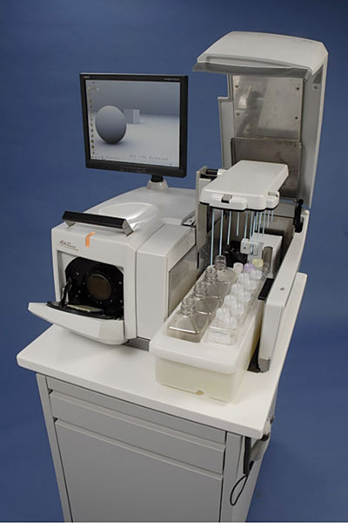
454 Life Sciences sekvenēšanas tehnoloģija
B - Sekvenēšana
Sekvenātors GS FLX.
Parauga uznešana

Slide 41

Solexa sekvenēšanas tehnoloģija
Sekvenēšanas tehnoloģijā izmanto atgriezenisku sintezējamās ķēdes termināciju ar fluorescenti iezīmētiem nukleotīdiem.
Sekvenēšanas apjomi – 4,5 - 6gb 2 dienās
Sekvences garums – 35b
Kvalitāte – 98,5%
Pielietojums:
Genoma sekvenēšana un pārsekvenēšana,
Gēnu ekspresijas pētījumi, ieskaitot nelielu RNS atklāšanu un analīzi,
Hromatīna imunoprecipitācija,
De novo sekvenēšana.
Notes:
Kaut kāds hibrīds starp sangersu un 454. de novo var, bet pagaidam sarezgiti, vajag lielu parklajumu, jo sekvence veidojas no loti isiem fragmwentiem.

Slide 42
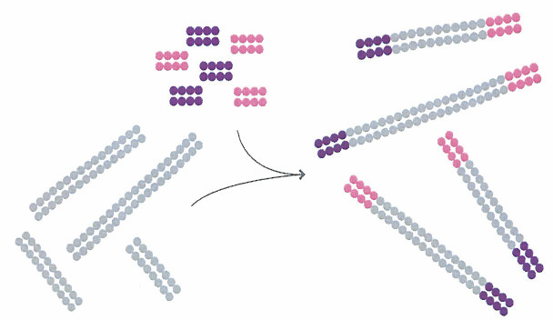
Solexa sekvenēšanas tehnoloģija
Parauga sagatavošana
1. Genomiskā DNS tiek sašķelta.
∼
150-200bp
2. Fragmenti tiek hibridizēti ar adapteriem (īsiem zināmas sekvences praimeriem).
Notes:
DNS, ja nepieciešams fragmentē, jo izmanto 150 – 200bp garus fragmentus. Vajadzīgā garuma fragmentus atlasa ar gēla elektroforēzi. Pirms ligēšanas, galus strupina, ligēšanas princips, tads pats ka 454.

Slide 43
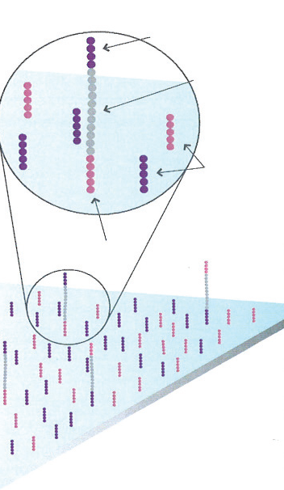
Solexa sekvenēšanas tehnoloģija
Parauga sagatavošana
3. ssDNS paraugi tiek uznesti uz slaida kanālu iekšpuses virsmas. Adapteri piesaistās pie slaida.
4. Brīvais adapters hibridizējas ar slaida virsmai piestiprināto praimeri, veidojas tilta struktūra.
Tiek pievienoti nukleotīdi.
Vienlaicīgi var uznest 8 paraugus.

Slide 44
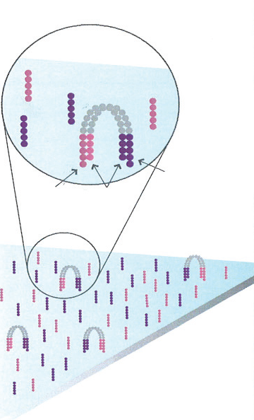
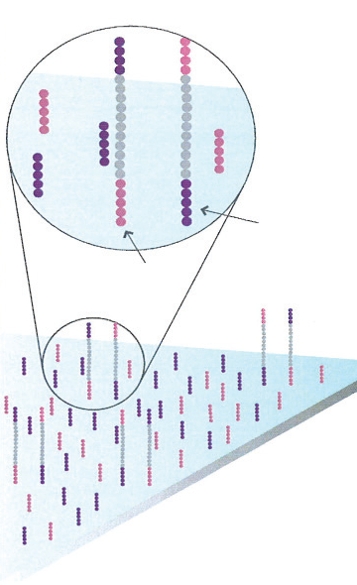
Solexa sekvenēšanas tehnoloģija
Parauga sagatavošana
5. Polimerāze sintezē komplementāru ķēdi – veidojas dsDNS tiltiņš.
6. dsDNS tiek denaturēta, veidojas ssDNS.
7. Amplifikācija tiek pabeigta. Uz slaida virsmas ir cieši DNS fragmentu sakopojumi (kūlīši).
Notes:
Kūlīši polonijas... Pie tiltina prieksrociba -

Slide 45
Solexa sekvenēšanas tehnoloģija
Sekvenēšana
8. Pievieno visus četrus iezīmētus nukleotīdus, praimerus, DNS polimerāzi. Polimerāze piesaista nukleotīdu.
Liekie reaģenti tiek aizvākti. Paraugu apstaro ar lāzeri. Tiek fiksēts fluorescents signāls un noteikta pirmā bāze.
A
B
C
*
Notes:
Paraugi pagarinās uz leju. Un piemērā ir parādīts vienkāršāks variants tikai ar viena veida nukleotīda piesaistīšanu. Krāsa tiek novākta un tiek novērsta ķēdes bloķešana (nukleotīds padarīts aktīvs).

Slide 46
Solexa sekvenēšanas tehnoloģija
Sekvenēšana
* Pēc signāla nolasīšanas tiek novākta fluorescentā iezīme un 3’ terminācija.
Fluorescentās iezīmes molekula nodrošina arī 3’ termināciju.
3’ galu bloķē neliela ķīmiskā grupa, kas tiek atšķelta vienlaicīgi ar fluorescento iezīmi.
Notes:
2. gad. Tapēc 3’galu blokejosa kim. Grupa ir ta pati, kas saista fl.iezimi. Linkeri var būt dažādi – ķīmiski skelami, ar protoniem skelami un fotoskelami, pirmos nezinu vai solexa izmanto...

Slide 47
Solexa sekvenēšanas tehnoloģija
Sekvenēšana
9. Atkārto 8. ciklu un nolasa otru bāzi.
Notes:
Tiek pievienoti nākamie nukleotīdi atkal nolasīts signāls Un tā tas turpinās līdz reakcijas beigām.

Slide 48
Solexa sekvenēšanas tehnoloģija
Sekvenēšana
Cikli tiek atkārtoti, kamēr iegūta pilna fragmenta sekvence. Ar šo metodi var nolasīt 26-50 bāzes.
Dati tiek apstrādāti datorā un iegūta pilna parauga sekvence.

Slide 49
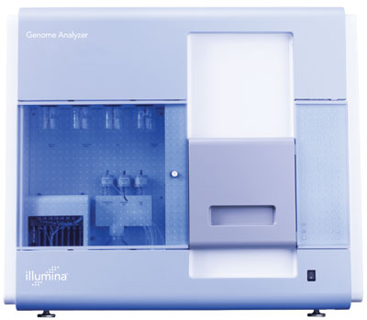
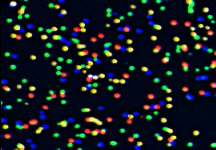
Solexa sekvenēšanas tehnoloģija
Sekvenēšana
Digitālās kameras detektēta fluorescence.
Illumina sekvenātors Solexa tehnoloģijai

Slide 50

SOliD sekvenēšanas tehnoloģija
SOLiD tehnoloģijas pamats ir sekvenēšana ligējot.
Sekvenēšanas apjomi – 60 - 100Gb ~6 dienās
Sekvences garums – 35b
Kvalitāte – 99,94% Augsta precizitāte
Pielietojums:
Pārsekvenēšana,
Gēnu ekspresijas pētījumi,
MikroRNS aklāšana,
Hromatīna imunoprecipitācija,
Pilna genoma sekvenēšana.
De novo sekvenēšana.

Slide 51


SOliD sekvenēšanas tehnoloģija
Paraugu sagatavošana
1.
A. Fragmentu bibliotēka (Fragment library)
B. Radniecīgo fragmentu bibliotēka
(Mate paired library)
2kb
EcoP15I
Izmanto pārsekvenēšanai (directed resequencing)
Izmanto pilna genoma sekvenēšanai
Notes:
kā[pēc vajag to sūda mate paired biblioteku??????? Mate paired iegūti no pretejiem fragmenta galiem, starp, kuriem ir zinama sekvence (palidz gan jau, ka visu lepit kopa).

Slide 52

SOliD sekvenēšanas tehnoloģija
Paraugu sagatavošana
2. Fragmentu galos tiek ligēti adapteri P1 un P2.
P1
P2
5’
3’
A.
B.

Slide 53
SOliD sekvenēšanas tehnoloģija
Paraugu sagatavošana
3. Emulsijas PCR
[Reakcijas maisījumam papildus tiek pievienoti praimeri P1 un P2].
1) Adapters P1 (saistīts ar fragmentu) hibridizējas ar praimeri P1 (saistīts pie lodītes).
2) Jaunās ķēdes sintēze.
3) Matricas DNS fragments disociē.
Rezultātā uz lodītes virsmas ir liels skaits fragmenta kopiju.
Notes:
Magnētiska lodīte...tiek pievienota polimerāze un citi nepieciešamie reaģenti... Matricas DNS fragments hibridizējas ar P1;
Polimerāze pagarina jauno ķēdi, sākot no P1; rezultāta pie vienas lodītes ir saistīti daudzi viena fragmenta kloni. Papildus praimeri, lai vienkarsi pavairotu pavairojamo fragmentu...
Matricas DNS fragments disociē.

Slide 54
SOliD sekvenēšanas tehnoloģija
Paraugu sagatavošana
4. Mikroreaktori tiek izjaukti. Tiek atsijātas tās lodītes, kas nav saistītas ar DNS fragmentiem.
1) Ar P2 adapteri fragmentu saturošās lodītes piesaistās pie polistirola lodītēm.
2) Tiek veikta glicerīna gradienta centrifugēšana.

Slide 55
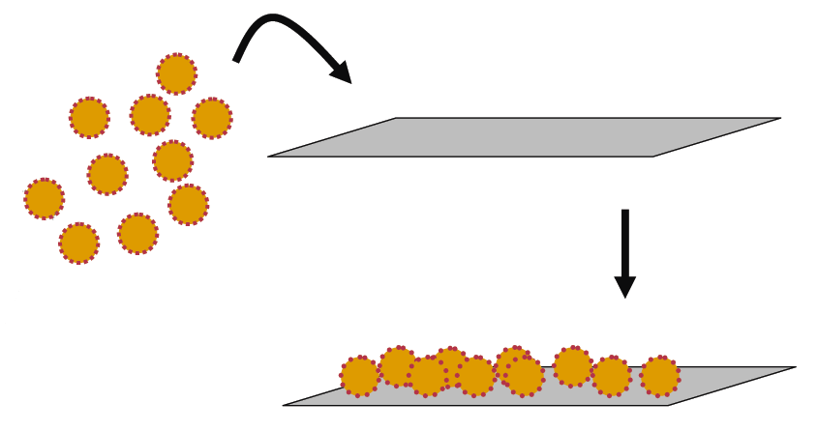
SOliD sekvenēšanas tehnoloģija
Paraugu sagatavošana
5. Pie lodītēm piesaistīto fragmentu 3’ gals tiek modificēts.
6. 3’ modificētās lodītes tiek izgulsnētas uz slaida. Lodīšu kovalentu piesaistīšanos stikla slaidam nodrošina 3’ modifikācija.

Slide 56
SOliD sekvenēšanas tehnoloģija
Sekvenēšana
A. Sekvenēšanas reakcijā tiek izmantotas fluorescenti iezīmētas zondes
n – deģenerētās bāzes z – universālās bāzes
Ir 16 zondes – 16 dinukleotīdi, kas ir iezīmēti ar četrām fluorescentām krāsām.
AA AC AG AT
CA CC CG CT
GA GC GG GT
TA TC TG TT
Notes:
A. Zondes, kas ligēsies...

Slide 57
SOliD sekvenēšanas tehnoloģija
Sekvenēšana
B. Pieci praimeri, kas ir komplementāri P1 adapterim.
Katra praimera sekvence ir nobīdīta par 1 nukleotīdu adaptera 5’ virzienā.
Notes:
Katrs praimeris izraisa ligēšanas(nolasīšanas) rāmja nobīdi par vienu nukleotīdu adaptera 5’ virzienā.

Slide 58
SOliD sekvenēšanas tehnoloģija
Sekvenēšana ar ligēšanu
I. Solis
1. Praimeris n hibridizējas ar adapteri P1.
2. Hibridizējas atbilstošā zonde, kuru ligāze piešuj praimera 5’galam.
Notes:
1. Kas kalpo par . Visu veidu zondes tiek pievienotas reize, tas konkurē par hibridizesanos uz matricas DNS 5soļi(5praim) katra 5-7ligēšanas cikli.

Slide 59
SOliD sekvenēšanas tehnoloģija
Sekvenēšana ar ligēšanu
I.Solis
3. Tiek nolasīts zondes fluorescentais signāls.
4. Zonde tiek sašķelta. Tas atbrīvo fluorescento iezīmi un 5’ fosfātu uz augošās ķēdes.

Slide 60
SOliD sekvenēšanas tehnoloģija
Sekvenēšana ar ligēšanu
I.Solis
5. Notiek nākamās zondes hibridizēšanās un ligēšana augošās ķēdes 5’galā.
9,10
Atkārtojas viss cikls...
Notes:
Šajā brīdī ir tikusi nolasīta 4 un 5 bāze. Kāpēc defosforilētas? Ar fosfatāzi, ja?

Slide 61
SOliD sekvenēšanas tehnoloģija
Sekvenēšana ar ligēšanu
II.Solis
1. Praimeris n - 1 hibridizējas ar adapteri P1.
utt.
Kopā ir 5 soļi, katrā 5-7 ligēšanas cikli, kuru rezultātā iegūst 25-35 nukleotīdus garu sekvenci katram fragmentam.
Notes:
Nākama zonde tiek noteikti nakamie 2 viens divreiz....

Slide 62
SOliD sekvenēšanas tehnoloģija
Sekvenēšana ar ligēšanu
Ar katru praimeri nolasīšanas rāmis tiek pārcelts pa vienu nukleotīdu 5’ virzienā.
Viena bāze tiek nolasīta 2x.

Slide 63
SOliD sekvenēšanas tehnoloģija
Sekvenēšana
Dinukleotīdu atšifrēšana
Katra krāsa apzīmē 4nk kombinācijas.
AA AC AG AT
CA CC CG CT
GA GC GG GT
TA TC TG TT
1. A – zils => A-A
2. zaļš => A-C
3. sarkans => C-G

Slide 64
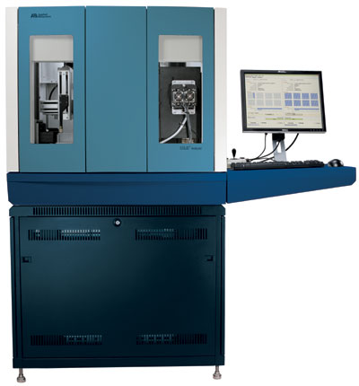
SOliD sekvenēšanas tehnoloģija
Sekvenēšana ar ligēšanu
SOLiD sekvenātors
Digitālās kameras detektēta fluorescence.

Slide 65

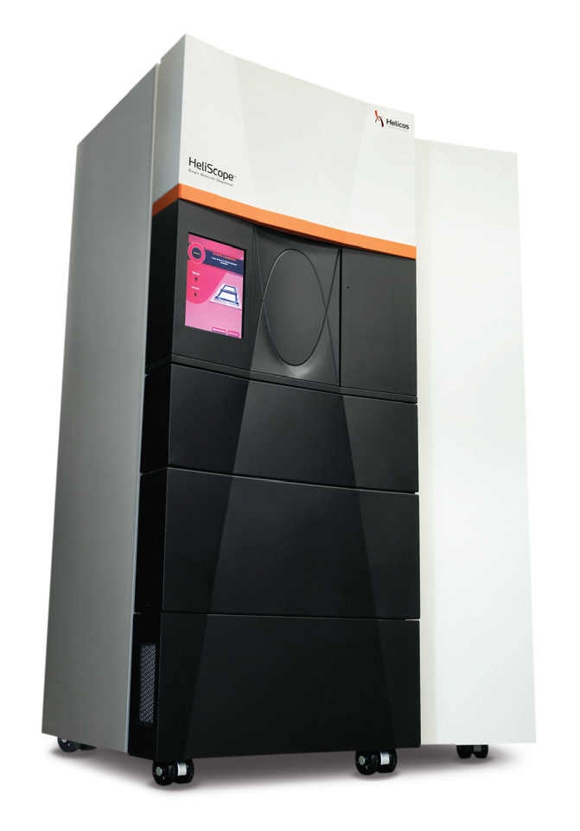
Helicos sekvenēšana
Metodes pamatā ir tieša vienas DNS molekulas sintēze (true Single molecule sequencing).
DNS amplifikācija
DNS klonēšana
Sekvenēšanas apjomi – 1Gb 1h
Sekvences garums – 25-50b
Kvalitāte – 99,4%
HeliScope™
Single Molecule Sequencer

Slide 66
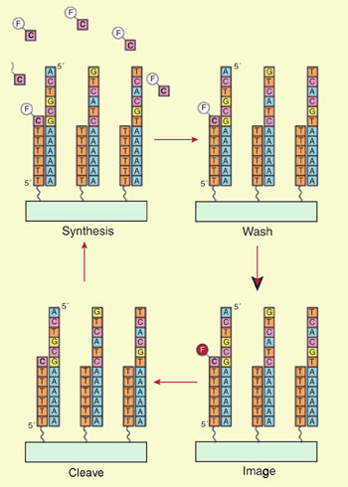
Helicos sekvenēšana
Galvenie sekvenēšanas soļi:
1.DNS fragmenti tiek imobilizēti uz slaida virsmas;
2.Polimerāze katalizē fluoriscenti iezīmēta nukleotīda pievienošanu;
3.Tiek aizvākti liekie nukleotīdi un polimerāze;
4.Tiek nolasīts signāls;
5.Fluoriscentā grupa tiek nošķelta;
6.Tiek pievienots nākamais nukleotīds...
2.
3.
5.
4.

Slide 67





Helicos sekvenēšana
Helicos sekvenātorā signāla nolasīšana tiek nodrošināta ar fluoriscento mikroskopu.
HeliScope™ Single Molecule Sequencer.
Stikla slaids, uz kā tiek uznesta DNS.
PACIFIC BIOSCIENCES SMRT TECHNOLOGY
Sekvenātora HeliScope™ uzņemts attēls.

Slide 68



Slide 69
Kopsavilkums
Konvencionālās metodes
Ķīmiskās degradācijas metode
Enzimātiskā metode
Jaunās paaudzes metodes
Ion Torrent
454 Life Sciences
Solexa
SOliD
Helicos
Trešās paaudzes metodes
Helicos

Slide 70
DNS sekvenēšanas metodes
30.11.2012.

Slide 71

1. Uzdevuma attēls
2. Uzdevuma attēls

